Slide 1
Dotkněte se inovací
CZ.1.07/1.3.00/51.0024
JAN ŽIŽKA

Slide 2
Základní informace
Škola: P11 ZŠ A MŠ, BRNO, HORNÍKOVA 1
Autor: MGR. HANA MEZIHORÁKOVÁ
Předmět: VLASTIVĚDA
Anotace: DUM je určen k seznámení s osobou Jana Žižky, obrazový materiál zpestří výklad učiva a vytvoří žákům propojení informací z výkladu s podobou této osobnosti.
Materiál je zpracován v rámci projektu Dotkněte se inovací CZ.1.07/1.3.00/51.0024

Slide 3
Metodický pokyn
Popis práce s materiálem
Materiál je určen pro práci s interaktivní tabulí a tablety

Slide 4
OBSAH:
ŽIVOT JANA ŽIŽKY
VÝZNAM JANA ŽIŽKY
TEST
ČTYŘSMĚRKA
POUŽITÉ INFORMAČNÍ ZDROJE

Slide 5
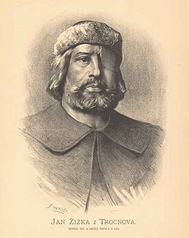
ŽIVOT JANA ŽIŽKY
Narozen: 1360, Trocnov
Významný husitský vojevůdce, první propagátor defenzivní bojové techniky
V roce 1412 pak Jan Žižka z Trocnova vstupuje do služeb krále Václava IV.
Jako dvanáctiletý Žižka po zranění mečem přichází o levé oko
V roce 1421 potkává Žižku osobní neštěstí – při obléhání hradu Rábí přichází i o druhé oko.
Úmrtí:
11. října roku 1424 Jan Žižka z Trocnova náhle a nečekaně, po krátké chorobě, umírá při obléhání města Přibyslavi.

Slide 6
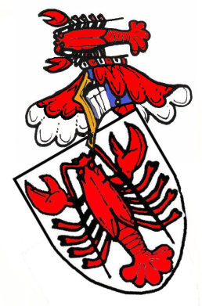
VÝZNAM JANA ŽIŽKY
Jan Žižka z Trocnova, český válečník a husitský vojevůdce, jedna z nejslavnějších postav české historie vůbec, muž, jenž je v době své největší slávy nazývaný „husitský kníže.“ Byl významným husitským vojevůdcem.

Slide 7
TEST
KDO TO BYL JAN ŽIŽKA
V KTERÉM STOLETÍ ŽIL?
V KTERÉ BITVĚ PŘIŠEL O ZRAK?
KTERÝ KRÁL VLÁDL ZA JEHO ŽIVOTA?
JAKÝ DRUH BOJE PROPAGOVAL?
KDE UMŘEL JAN ŽIŽKA?

Slide 8
ČTYŘSMĚRKA
NAJDI VE ČTYŘSMĚRCE, U KTERÝCH MĚST JAN ŽIŽKA BOJOVAL
V | O | Š | E | L | A | M | H | H | N | P
N | V | N | V | Í | T | K | O | V | U | Z
F | H | B | É | O | O | K | Ř | M | M | N
N | Í | B | Á | R | U | É | I | M | J | J
A | K | M | Á | O | T | U | C | I | I | U
Ř | Ě | M | O | D | U | S | E | V | K | I

Slide 9
POUŽITÉ INFORMAČNÍ ZDROJE
OBRÁZKY - Jan Žižka. Http://cs.wikipedia.org/ [online]. 2015 [cit. 2015-05-26]. Dostupné z: http://cs.wikipedia.org/wiki/Jan_%C5%BDi%C5%BEka#/media/File:Jan_Vil%C3%ADmek_-_Jan_%C5%BDi%C5%BEka_z_Trocnova.jpg
Autor: Jan Vilímek
Žižkův rodový znak. Http://cs.wikipedia.org/wiki/ [online]. 2015 [cit. 2015-05-26]. Dostupné z: http://cs.wikipedia.org/wiki/Jan_%C5%BDi%C5%BEka#/media/File:%C5%BDi%C5%BEka_Jan-Coat_of_Arms.png
ČTYŘSMĚRKA – VLASTNÍ DÍLO

